Slide 1
Relaties en seksualiteit
Marcia Donker en Elke van Huffelen
Jeugdverpleegkundigen GGD Flevoland
Liefde Vlinders in je buik Maar ze kunnen er niet uit Het kan heel somber zijn Maar ook heel fijn Liefde is een goed gevoel, Daarom is het ook zo cool Rachid (11 jaar)

Slide 2
Introductie
Waar denkt u aan bij seksualiteit en kinderen
Normale ontwikkeling in fases
Grensoverschrijdend gedrag en het Vlaggensysteem
Seksueel gedrag op school → Casuïstiek
Reageren op seksueel gedrag

Slide 3
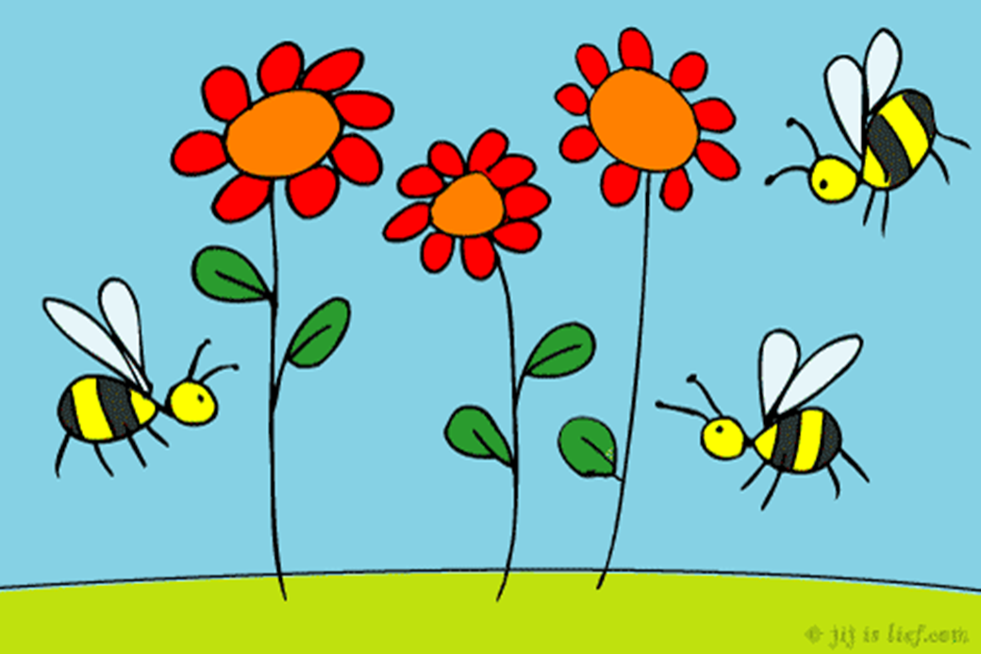
Waar denk je aan bij seksualiteit en kinderen?
Wat zou je je kinderen mee willen geven als het gaat om seksualiteit en relaties?
Notes:
Maar eerst is het heel mooi om eens samen te bedenken waar u aan denkt bij de woorden seksualiteit en kinderen?
Waarschijnlijk zult u verschillende gedachten of visie hierop hebben, en dat mag! Ook verschillen opvoeders/leerkrachten in normen en waarden rondom seksualiteit en kinderen.
Bijv. door diversiteit in cultuur, geloof of door hoe u zelf opgevoed bent rondom seksualiteit. Dit kan uit maken in uw houding rondom dit thema. Het is goed om u hier bewust van te zijn.
Toelichting; Geef aanvullende informatie als leerkrachten niet alle lagen van seksualiteit benoemen. Denk aan gevoelens, emoties, communicatie, voortplanting, gezondheid, cultuur, religie en sociale omgeving.
Kinderen beleven seksualiteit op een andere manier dan volwassenen en geven hier een andere betekenis aan. Daar mag kinder-seksualiteit niet verward worden met volwassen-sekusaliteit en de gevoelens en betekenis dier hier aan gegeven wordt.
We lopen zo de verschillende fasen in de seksuele ontwikkeling van kinderen door.
<getal>

Slide 4
Visie op seksualiteit
Seksuele ontwikkeling begint vanaf de geboorte
Ieder kind maakt een unieke ontwikkeling door
Onder invloed van biologische, cognitieve, psychische, sociale en culturele factoren
Seksualiteit bij kinderen
“Alle gedragingen en gevoelens die te maken hebben met je eigen lichaam en dat van een ander en die dat speciale (spannende, opgewonden, prettige) gevoel bij jezelf of bij die ander veroorzaken, dat alles is seksualiteit”
(Van der Doef, 2007)

Slide 5
Het doel van relationele en seksuele vorming bij jonge kinderen is het bevorderen van een gezonde seksuele ontwikkeling, waarin kinderen leren zelf gezonde en verantwoorde keuzes te maken met respect voor zichzelf en de ander.

Slide 6
Seksuele ontwikkeling van 0-18 jaar
0-4 jaar ontdekken van het lichaam
4-6 jaar leren en spelen
6-9 jaar al een beetje spannend
9-12 jaar bijna puber
12 tot 15 jaar puberteit
15 tot 18 jaar bijna volwassen

Slide 7
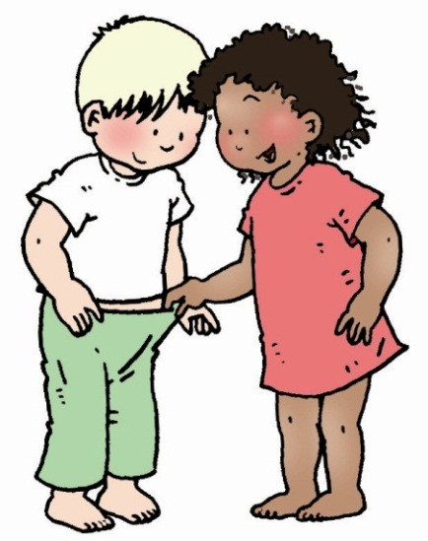
Peuters 2-3 jaar
Nieuwsgierig naar eigen lichaam en eigen geslachtsdeel
Raken het bewust en soms vaak aan
Nieuwsgierig naar het verschil tussen
jongens en meisjes
Kijken naar het geslacht van anderen
en willen het soms ook aanraken

Slide 8
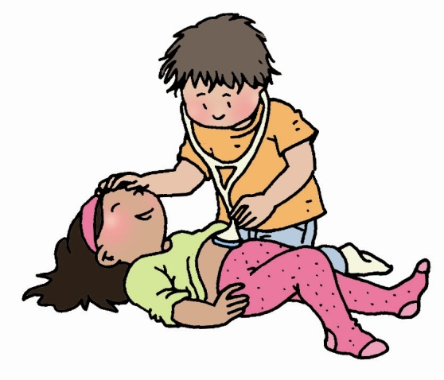
Kleuters 4-6 jaar
Kleuters leren regels
Kleuters ontdekken elkaars lichaam door seksuele spelletjes, doktertje spelen
Zijn nieuwsgierig naar de voortplanting
Ontwikkelen rolpatronen
Vriendschappen
Notes:
Vanaf het derde jaar kan een kind regels en sociale normen leren. Ouders kunnen hun kind leren dat er situaties zijn waarin het vastpakken van de eigen geslachtsdelen wel of niet mag zonder het kind of zijn gedrag af te keuren.
Lichaamsbewustzijn
De eigen identiteit begin zich te ontwikkelen. Het kind ontdekt, dat het anders is dan anderen en zal zichzelf vaker ‘ik’ noemen.
Het wordt zich bewust van zichzelf en het eigen lichaam en kan erg nieuwsgierig zijn naar andere blote lichamen. In het begin
zal een kind ongegeneerd kijken naar het lichaam van andere kinderen en volwassenen en bijvoorbeeld bij een ander kind de
broek naar beneden trekken.
Genderidentiteit
In deze fase ontwikkelt zich ook de genderidentiteit. Dat betekent dat een kind ontdekt of het een jongetje of een meisje is.
Vanaf de leeftijd van vier jaar weten kinderen dat hun sekse niet meer veranderd. Jonge kinderen kunnen heel rigide zijn en
onderling negatief reageren op kinderen die geen genderspecifiek gedrag vertonen. Maar het uitproberen van verschillende
genderrollen hoort bij de seksuele ontwikkeling van jonge kinderen.
Taalontwikkeling
Kinderen worden nieuwsgierig naar hun omgeving en stellen steeds meer waaromvragen: ‘Waarom heb je een dikke buik?’ of
‘Waarom hebben jongens een piemel?’. Het gebruiken van vieze sekswoorden is ook normaal in deze fase.
Vriendschap en verliefd
Vanaf het vierde jaar begint een kind met het ontwikkelen van vriendschappen. Een kind is steeds beter in staat zich in te leven
in een ander en zich voor te stellen wat de gevolgen van het eigen gedrag voor een ander kunnen zijn: het begint een zelfbeeld
te ontwikkelen. Kinderen leren dat er verschillende vormen van vriendschapsgevoelens zijn en experimenteren daarmee, ook
met de benamingen voor die gevoelens. Zo kan een kind zeggen verliefd te zijn op de juffrouw, papa, mama of het konijn. De
betekenis die aan verliefdheid wordt gegeven, veranderd vermoedelijk met de leeftijd. Het is belangrijk dat een kind serieus
genomen wordt in deze gevoelens.
Verschillende sociale regels
Kinderen vanaf vier jaar leren, dat op school andere regels gelden dan thuis. Zij leren regels, waaronder seksueel gedrag wat
wel of niet wordt toegestaan in huis, op school en elders. Het aanraken van de eigen geslachtsdelen gebeurt daarom bijna niet
meer in het bijzijn van anderen. Wel zijn ze nog steeds erg nieuwsgierig naar hun eigen lichaam en dat van anderen. Seksuele
spelletjes als vadertje & moedertje vinden vanaf een jaar of zes steeds vaker buiten het gezichtsveld van volwassenen plaats.
<getal>

Slide 9
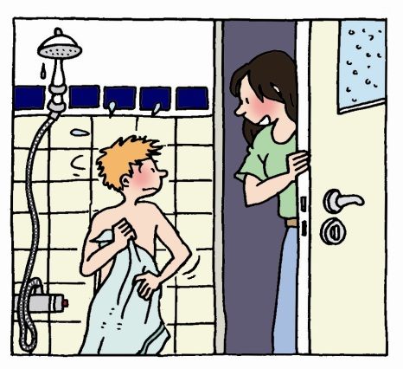
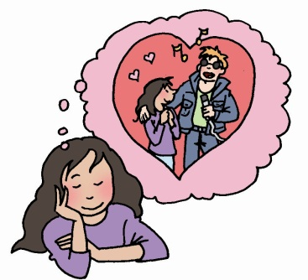
Kinderen 7 tot 9 jaar
Kinderen gaan zich schamen voor hun blote lichaam
Meer spelen in aparte jongens en meisjes groepen
Fantaseren over verliefdheid, verkering en seks
Eerste verliefdheid
Notes:
Kinderen van deze leeftijd gaan steeds meer om met kinderen van het eigen geslacht. Binnen de groep heersen allerlei regels
en een kind moet zich aan de groepsregels houden om er bij te horen. Zo organiseren jongens hun onderlinge relaties middels
hiërarchie en competitie. Ze zoeken grenzen op en doorbreken regels. Terwijl meisjes vaker in kleine groepen en tweetallen
spelen, waarbij het gaat om samenwerken en aardig zijn.
Genderidentiteit
De echte genderstereotype ideeën nemen vanaf een jaar of zes weer af. Een jongen kan volgens leeftijdsgenoten ook een
jongen zijn als hij zich niet conform de genderrol gedraagt. En voor meisjes geldt hetzelfde.
Taalgebruik: schuine moppen
Voor een kind is het soms belangrijk om binnen de groep te laten zien hoe groot, sterk en slim het is. Seksuele kennis en
taalgebruik kunnen dan competitief gebruikt worden. Zo wisselen kinderen schuine moppen uit (die ze zelf lang niet altijd
begrijpen) en bedenken ze rijmpjes met veel seksuele woorden en toespelingen. De volwassen seksualiteit hoort nog niet tot de
belevingswereld van de meeste kinderen van deze leeftijd.
Bloot in het openbaar
Op deze leeftijd kan het gebeuren dat een kind zich ongemakkelijk gaat voelen als andere mensen zijn/ haar blote lichaam
kunnen zien. Afhankelijk van de opvoeding kan dit ook eerder of later het geval zijn. Het is belangrijk om de wens van het kind
te respecteren als het zich niet meer bloot in het openbaar wil vertonen. Dat hoort bij de leeftijd en geeft de boodschap dat
wensen en grenzen van het kind gerespecteerd worden.
Vriendschap en verliefdheid
Het onderscheid tussen vriendschap, verliefdheid en houden van wordt voor kinderen op deze leeftijd steeds duidelijker.
Zo kunnen kinderen van 8 á 9 jaar gevoelens van verliefdheid beschrijven. Verliefdheden kunnen heftige gevoelens
teweegbrengen, zonder dat kinderen daar seksuele gevoelens aan koppelen.
<getal>

Slide 10
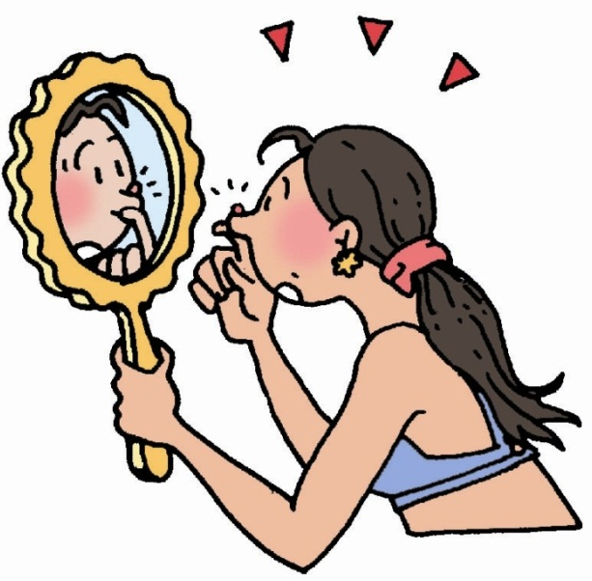
Bijna pubers
Voorfase van de puberteit
Lichamelijke veranderingen
Onzeker over hun lichaam
Eerste verkering
Notes:
Voor de meeste kinderen begint in deze periode de puberteit. De start van de puberteit hangt samen met de ontwikkeling van
de geslachtshormonen. Hierdoor gaat deze leeftijdsfase soms gepaard met (sterke) stemmingswisselingen. Kinderen kunnen
onzeker zijn over hun eigen lichaam. Voor het zelfbeeld is het belangrijk dat een ouder extra positief en bevestigend reageert
op het kind. Kinderen met een (lichamelijke) beperking hebben deze positieve bevestiging van ouders rondom hun zelfbeeld
extra hard nodig. Ze leren omgaan met hun eigen lichaam en beperking, waarbij de beperking niet ontkend moet worden.
Verliefd
Verliefde gevoelens nemen toe, maar gaan niet of nauwelijks gepaard met lichamelijk gedrag. Op de leeftijd van 12 tot 13
jaar heeft 32% van de kinderen ervaring met tongzoenen. Een meerderheid is verliefd geweest en heeft dan al eens verkering
gehad. De betekenis die aan verkering wordt gegeven, veranderd vermoedelijk met de leeftijd. Seksuele gevoelens worden
heftiger door de ontwikkeling van de geslachtshormonen, wat bij sommige kinderen kan leiden tot masturberen. 57% van
de jongens en 18% van de meisjes heeft op 12-14 jarige leeftijd ervaring met masturbatie. Meisjes tot 12 jaar ervaren meer
schuldgevoelens dan jongens na masturbatie. De meeste jongens hebben weinig negatieve gevoelens over seks. Terwijl meisjes
aangeven zich vaker te schamen voor seksuele gevoelens en zich vaker schuldig voelen als ze (zouden) masturberen. Jonge
pubers krijgen vanaf 10 jaar ook meer interesse in de volwassen seksualiteit.
Lichamelijke veranderingen: meisjes
Gemiddeld begint de lichamelijke puberteit bij meisjes rond het tiende. Bij meisjes begint de puberteit met de ontwikkeling
van de borsten. Daarna volgt de groei van oksel- en schaamhaar. Meisjes groeien in de lengte. De eerste menstruatie vindt
gemiddeld plaats op 13-jarige leeftijd, waarna de groeispurt ophoudt. Ze groeien daarna nog wel verder, maar niet zo snel
meer.
Lichamelijke veranderingen: jongens
Bij jongens begint de puberteit gemiddeld rond het twaalfde jaar en meestal met de groei van de testikels en de penis, gevolgd
door de groei van oksel- en schaamhaar. De groeispurt begint en de stem verandert. Ook krijgt de jongen zijn eerste snor- en
baardharen. Jongens krijgen gemiddeld hun eerste zaadlozing op veertienjarige leeftijd. De groeispurt houdt dan op, maar ze
groeien nog een aantal jaar in een rustiger tempo door.
Seksuele oriëntatie
Sommige kinderen ontdekken al vroeg hun seksuele voorkeur. De eerste gevoelens van aantrekking tot jongens door jongens
ligt gemiddeld op 12,6 jaar, voor meisjes iets later op 13,5 jaar. Als het kind homoseksuele gevoelens ervaart zal het hier niet
meteen openlijk mee naar buiten treden. Vaak twijfelen jongeren over hun gevoelens. De eigen reactie zal ook afhangen van
verwachte reacties uit de omgeving. Sommige jongeren beseffen al heel vroeg dat ze homoseksueel zijn, of accepteren dit
meteen van zichzelf.
<getal>

Slide 11
Kinderen met migratie achtergrond
Iets eerder in puberteit
Jongens eerder seksuele ervaring, meisjes juist later
Kinderen hebben te maken met 2 culturen
(Meisjes-) besnijdenis
Minder seksuele voorlichting thuis
Kwetsbaarder voor seksueel misbruik

Slide 12
Seksuele en genderdiversiteit
Kennis
Relatievormen
Verschillen in opvattingen
Rolmodel
Persoonlijke verhalen
Bron foto: Rutgers
Notes:
Aandachtspunten bij het lesgeven
Sommige docenten vinden seksuele en genderdiversiteit een lastig thema. Dit kan komen doordat er veel verschillende opvattingen, maar ook stereotiepe beelden zijn. Laat leerlingen vooral hun mening geven en met elkaar in gesprek gaan. In de les kunt u algemene uitleg geven over LHBT, bijvoorbeeld rondom de seksuele ontwikkeling van leerlingen. Maar een les kan ook gaan over het vergroten van de acceptatie rondom LHBT. De volgende onderwerpen zijn in ieder geval goed om te behandelen:
​Kennis. Leg uit wat de termen lesbisch, homo, biseksueel en transgender betekenen.Relatievormen. Geef informatie over verschillende relatievormen (lat-relatie, samenwonen, samenlevingscontract, geregistreerd partnerschap, huwelijk, monogaam, open relatie). Deze relatievormen kunnen zowel tussen hetero-stellen als tussen stellen van dezelfde sekse plaatsvinden. Rolmodel. Geef voorbeelden van bekende homo-, lesbische, biseksuele en transgender personen uit de media. Laat hierbij niet alleen stereotiepe rolmodellen zien, maar laat een gevarieerd beeld zien van LHBT personen.Verschillen in opvattingen. Over seksuele oriëntatie en genderidentiteit kunnen fundamentele (of religieuze) verschillen bestaan in de wereld en in de klas. Besteed aandacht aan deze verschillen en benoem de verschillende opvattingen die kunnen leven. Persoonlijke verhalen. Laat leerlingen kennis maken met persoonlijke verhalen van leeftijdsgenoten die zelf homo, bi, lesbisch of transgender zijn. Op deze manier kunnen sommige leerlingen zich beter verplaatsen, wat respectvol gedrag kan bevorderen. Dit kan door een gastspreker uit te nodigen, maar ook door een film hierover te kijken. In het Voortgezet onderwijs kan bijvoorbeeld gebruik worden gemaakt van de film in het lespakket Ruben. Op sommige scholen zijn Gay-straight Alliances (GSA’s) opgericht. Een GSA is een groep leerlingen (en vaak ook docenten) die ervoor willen zorgen dat de school veilig is voor iedereen, ongeacht seksuele oriëntatie. Vaak worden er door GSA’s ieder jaar een aantal activiteiten georganiseerd, bijvoorbeeld op paarse vrijdag (tweede vrijdag van december) of op Coming Out dag (11 oktober).
<getal>

Slide 13
De spelregels
Toestemming
Vrijwilligheid
Gelijkwaardigheid
Ontwikkeling
Context
Zelfrespect
Notes:
Het Vlaggensysteem (Frans & Franck, 2010) beoordeelt seksueel gedrag op basis van zes criteria:
Seksueel gedrag kan afwijkend, zorgwekkend of zelfs grensoverschrijdend zijn. Gebruik de onderstaande criteria om seksueel
gedrag te beoordelen.
1. Wederzijdse toestemming. Wil het kind het zelf? Wil de ander het ook? Vinden ze het allebei prettig?
2. Vrijwilligheid. Kiest het kind er zelf voor om dit te doen? Durft het of is het in staat om nee te zeggen?
3. Gelijkwaardigheid. Zijn het kind en het andere kind (bij seksueel spel of in een relaties bijvoorbeeld) even oud, sterk en slim?
Is er sprake van een machtsverschil?
4. Leeftijds- of ontwikkeling adequaat. Doet het kind niets waar het te jong of te oud voor is?
5. Context adequaat of passend bij de situatie. Is het gedrag van het kind gepast, niet storend of choquerend voor anderen in
de omgeving?
6. Zelfrespect. Heeft het kind zicht op de gevolgen van zijn of haar gedrag? Neemt het geen risico’s die schadelijke gevolgen
kunnen hebben?
Indien seksuele gedragingen van kinderen al dan niet met leeftijdgenoten: leeftijd & context adequaat, vrijwillig, met
wederzijdse instemming, zonder dwang of groepsdruk, gelijkwaardig en niet pijnlijk of schadelijk zijn, is sprake van een
gezonde seksuele ontwikkeling. Als u één van de vragen met ‘nee’ beantwoordt, kan het gedrag (licht)grensoverschrijdend
zijn. Het is belangrijk om gedrag af te leren, door: te benoemen, te begrenzen en waar nodig te corrigeren. Let op dat lichte
grensoverschrijding op jonge leeftijd geen voorspeller hoeft te zijn voor seksueel grensoverschrijdend gedrag op latere leeftijd.
Geef een kind dus geen ‘diagnose voor het leven’.
Hoe kunt u uw kind weerbaarder maken?
•Vraag uw kind naar zijn of haar mening of nodig uw puber uit met u in discussie te gaan.
Zo leert uw kind zich een eigen mening te vormen.
•Geef positieve feedback en zorg dat uw kind zelfvertrouwen en een positief zelfbeeld ontwikkelt.
•Laat uw kind merken dat het zelf eigen grenzen en wensen mag bepalen.
•Leer uw kind te communiceren over eigen wensen en grenzen.
•Laat zien hoe u grenzen en wensen duidelijk maakt en hoe deze te interpreteren zijn.
•Geef aan dat het belangrijk is nooit over de grenzen van een ander te gaan.
•Als iemand A zegt, betekent dit (nog) geen B.
•Maakt u zich zorgen over uw kind? Informeer dan of er iets vervelends is gebeurd.
•Stel uw kind gerust en maak duidelijk dat het altijd bij u terecht kan.
<getal>

Slide 14
Vlaggensysteem

Slide 15
Casuïstiek
Notes:
Meisje van 6: grens groen/ geel. Is het vaker gebeurd? Handelen; uitleg geven en grens aangeven.
Meisje van 9: oranje of rood. Afhankelijk van hoeveel druk het meisje voelt, of ze het gedaan heeft en hoe weerbaar ze is of verschil is in macht, en of ze evt. afhankelijk is (verliefd)
Meisje van 12: Zwart ! Strafbaar, altijd ingrijpen! http://www.onuitwisbaar.nu/dos-donts/professionals/
Jongen van 11: rood, valt onder pesten. Een straf is op z’n plaats.
Kleuter van 5: geel, niet context adequaat, verder groen.
Bas van 9: rood i.v.m. pesten. Gedrag van Bas zelf is groen!
<getal>

